Slide 1
예외처리
Chapter 16
『이재환의 자바 프로그래밍 입문』의 강의교안입니다.
교재 구입은 골든래빗 출판사로 문의주시기 바랍니다.

Slide 2
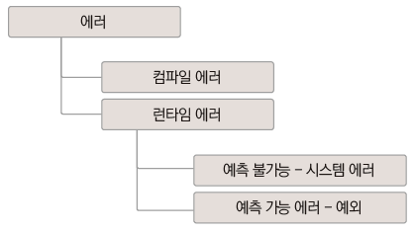
예외와 에러
예측 가능한 런타임 에러를 예외^{exception}라고 부른다. 그리고 개발자가 다음과 같은 목적을 위해 제어하고 처리를 한다.
프로그램의 정상 종료
예외 발생 시 무시하고 프로그램 계속 실행

Slide 3
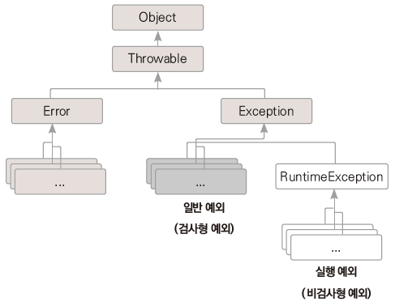
자바에서 제공하는 에러에 대한 전체 클래스

Slide 4
예외 종류
예외는 다음과 같이 실행 예외와 일반 예외로 한 번 더 구분된다.
실행 예외
예외 처리를 하지 않아도 컴파일할 수 있는 비검사형 예외^{unchecked exception}
실행 단계에서 체크
일반 예외
예외 처리를 하지 않으면 컴파일 오류가 발생하므로 꼭 처리해야 하는 검사형 예외^{checked exception}
컴파일 단계에서 체크
이처럼 예외를 구분하는 이유는 프로그램 성능 때문이다.
모든 상황에서 예외 처리를 하면 프로그램의 성능 저하 문제로 이어지기 때문에 일반 예외는 컴파일러가 확실히 확인하고, 실행 예외는 개발자가 판단하여 예외를 처리하든지 처리가 안 되었다면 자바 가상 머신에 처리를 맡기게 된다.

Slide 5
대표적인 실행 예외
▶ 예외 처리를 하지 않아도 컴파일할 수 있는 비검사형 예외
실행 예외 | 발생 이유
ArtithmeticException | 0으로 나누기와 같은 부적절한 산술 연산을 수행할 때 발생합니다.
IllegalArgumentException | 메서드에 부적절한 매개변수를 전달할 때 발생합니다.
IndexOutOfBoundException | 배열, 벡터 등에서 범위를 벗어난 인덱스를 사용할 때 발생합니다.
NoSuchElementException | 요구한 원소가 없을 때 발생합니다.
NullPointerException | null값을 가진 참조 변수에 접근할 때 발생합니다.
NumberFormatException | 숫자로 바꿀 수 없는 문자열을 숫자로 변환하려 할 때 발생합니다.

Slide 6
대표적인 일반 예외
Ex01_ExceptionCase
▶ 예외 처리를 하지 않으면 컴파일 오류가 발생하므로 꼭 처리해야 하는 검사형 예외
일반 예외 | 발생 이유
ClassNotFoundException | 존재하지 않는 클래스를 사용하려고 할 때 발생합니다.
NoSuchFieldException | 클래스가 명시한 필드를 포함하지 않을 때 발생합니다.
NoSuchMethodException | 클래스가 명시한 메서드를 포함하지 않을 때 발생합니다.
IOException | 데이터 읽기 쓰기 같은 입출력 문제가 있을 때 발생합니다.

Slide 7
예외 처리하기
Ex02_TryCatch
예외 처리의 진행 형식
try
{
JAVA 코드
}
catch (예외 타입 1 e)
{
예외 1 발생 시 이 부분 실행
}
catch (예외 타입 2 e)
{
예외 2 발생 시 이 부분 실행
}
finally
{
이 부분은 마지막에 무조건 실행
}
일부분 생략
try
{
JAVA 코드
}
catch (예외 타입 e)
{
예외 발생 시 이 부분 실행
}
일부분 생략
try
{
JAVA 코드
}
finally
{
이 부분은 마지막에 무조건 실행
}
</>

Slide 8
예외 처리하기
finally
예외가 발생해도 바로 무조건 실행하고 싶은 부분이 있다면 finally문으로 코드를 이동해주어야 한다.
Ex03_Finally
예외 처리 합치기
예외 상황에 대해서 catch문 하나당 예외 하나를 처리할 수도 있지만, catch문 하나에서 여러 예외를 한꺼번에 처리할 수도 있다.
Ex04_CatchConcat
모든 예외 한 번에 처리하기
어떤 예외가 발생할지 모를 때 모든 예외의 최상위 클래스를 이용해서 예외를 처리해줄 수 있다. 클래스의 다형성에서 배운 ‘자식 객체를 부모 클래스의 자료형에 대입할 수 있다’가 적용되어 모든 예외를 처리할 수 있게 된다.
Ex05_Exception

Slide 9
예외 처리 미루기 (던지기)
Ex06_ExceptionThrow
예외가 발생한 메서드에서 처리하지 않고 메서드를 호출한 곳으로 예외를 던져 메서드를 호출한 부분에서 예외를 처리하는 방법
➍ 예외 처리 미루기
❸ 예외 처리 미루기
❷ 예외 처리 미루기
JVM
main
myMethod1
myMethod2
예외 발생
메서드 호출 순서
❶ try ~ catch 로 처리하거나

Slide 10
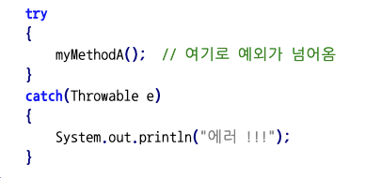
예외 처리 미루기 (던지기)
Ex07_CatchThrowable
Ex08_WhyThrow
Catch Throwable
던져진 예외를 처리하려면 catch문에서 Throwable 클래스를 이용해야 한다.

Slide 11
메서드에 예외 선언
Ex09_ThrowsInMethod
메서드의 선언부에 예외를 선언하면 메서드를 사용하는 사람이 메서드의 선언부만 보아도 이 메서드를 사용하려면 어떤 예외들을 처리하면 되는지 쉽게 알 수 있다.
메서드에 예외를 선언할 때 일반적으로 RuntimeException 클래스들은 적지 않습니다.
이들은 메서드 선언부의 throws에 선언한다고 해서 문제가 되지는 않지만, 보통 반드시 처리해주어야 하는 예외들만 선언한다.
public static void 메서드명()
throws 예외, 예외, 예외
{
// 본문
}

